Slide 1
Ligações (Links)
Pimentel
pimentel@uniriotec.br
UNIRIO, BSI
2010
UNIRIO, BSI, DPW, Pimentel
/8

Slide 2
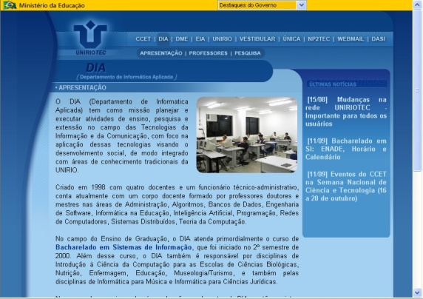
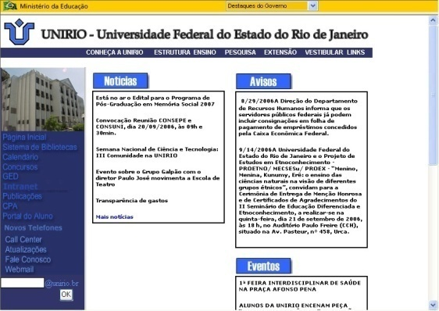
Ligações: navegação, âncora, origem, destino
Âncora Origem:
"Departamento de Informática Aplicada"
Âncora Destino:
"http://www.uniriotec.br/dia/”
DIA (Departamento de Informática Aplicada) tem como missão planejar e executar atividades de ensino, pesquisa e extensão na UNIRIO.
Âncora Origem:
"UNIRIO"
Âncora Destino:
"http://www.unirio.br”
DIA (<a href="http://www.uniriotec.br/dia/">Departamento de Informática Aplicada</a>) tem como missão planejar e executar atividades de ensino, pesquisa e extensão na <a href="http://www.unirio.br/">UNIRIO</a>.
UNIRIO, BSI, DPW, Pimentel
/8

Slide 3
Ligações: endereço absoluto x relativo
Endereço absoluto: href="http://www.unirio.br"
Endereço relativo : href="colaboradores.html", href="2010SBSCUgulino.pdf"
ComunicaTEC
Grupo de Pesquisa
Temas de
Pesquisa
Publicações
Sistemas
Colaboradores
Pesquise
Conosco
Contato
Tema
Artigo (PDF)
Sistema
Pessoa
Apresentação
(PPT)
Código Fonte
Currículo
(Lattes)
Galeria de Fotos (Flicker)
(diagrama de Garrett)
http://iainstitute.org/pt/translations/000332.html
http://fatorw.com/internet/ai/como-construir-sitemap/
UNIRIO, BSI, DPW, Pimentel
/8

Slide 4
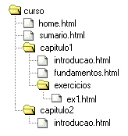
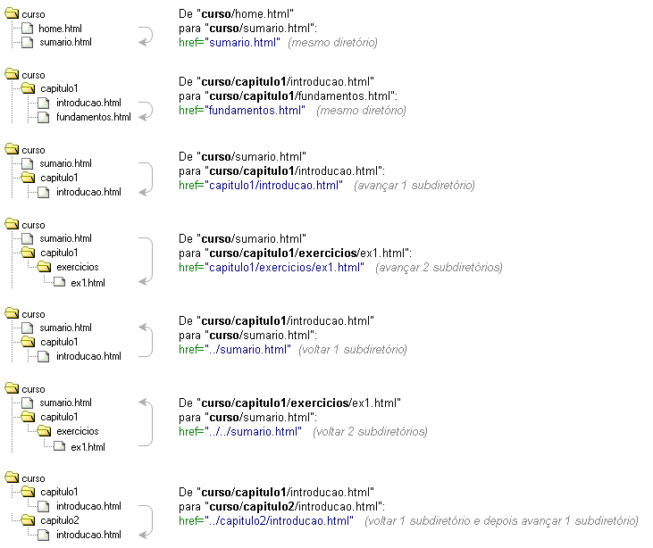
Endereço entre pastas diferentes
UNIRIO, BSI, DPW, Pimentel
/8

Slide 5
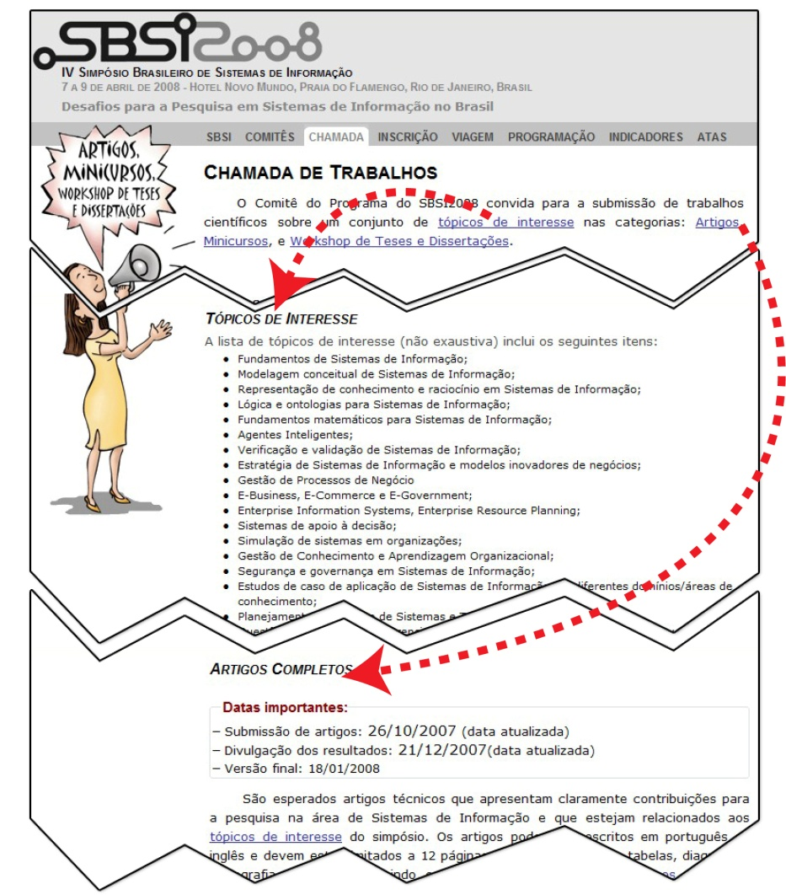
Ligação para uma posição no documento
O Comitê do Programa do SBSI2008 convida para a submissão de trabalhos científicos sobre um conjunto de
<a href="#topicos">tópicos de interesse</a>
nas categorias:
<a href="#artigos">Artigos</a>
...
<h2 id="topicos“>Tópicos de Interesse</h2>
...
<h2 id=“artigos“>Artigos</h2>
UNIRIO, BSI, DPW, Pimentel
/8

Slide 6
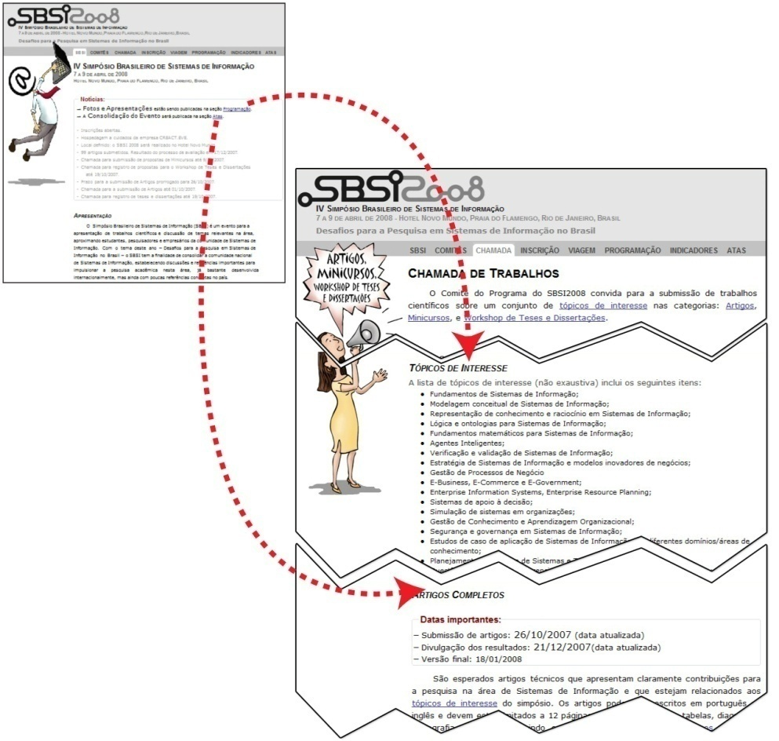
Ligação para uma posição em outro documento
Documento Origem:
...
<a href=“chamadas.html#topicos">tópicos de interesse</a>
nas categorias:
<a href="chamadas.html#artigos">Artigos</a>
...
Documento Destino (chamadas.html):
...
<h2 id="topicos“>Tópicos de Interesse</h2>
...
<h2 id=“artigos“>Artigos</h2>
...
UNIRIO, BSI, DPW, Pimentel
/8

Slide 7
URL: (Localizador-Padrão de Recurso)
URL = Uniform Resource Locator
http://www.uniriotec.br/dia/professores.php
protocolo
domínio
diretório
arquivo
caminho
HTTP significa "HiperText Transfer Protocol" (Protocolo de Transferência de HiperTexto)
UNIRIO, BSI, DPW, Pimentel
/8

Slide 8
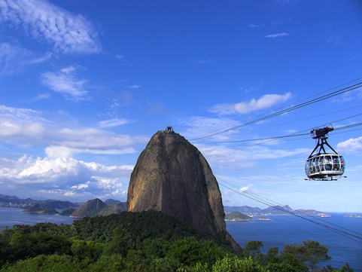


Ligação para outros recursos
<a href="http://www.sbc.org.br/sbsi/2008/img/rioPaoAcucar.jpg">
Pão de Açúcar visto do Morro da Urca</a>
<a href="http://www.sbc.org.br/sbsi/2008/doc/SBSI2008PainelPesquisaSIRenata.ppt">
Pesquisas em Sistemas de Informação (Renata Araújo)</a>
Envie uma mensagem para
<a href="mailto:pimentel@unirio.br">Pimentel</a>
UNIRIO, BSI, DPW, Pimentel
/8

